Slide 1

2.1.1直线的倾斜角与斜率

Slide 2

学习目标:
1、理解直线的倾斜角和斜率的概念;
2、掌握过两点的直线的斜率公式;
3、通过坐标法的引入，培养学生联系、对应转化等辩证思维。

Slide 3







思考:
1.一条直线的位置由哪些条件确定呢？
答：两点确定一条直线。
2.一点能否确定一条直线的位置吗？

Slide 4


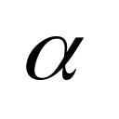


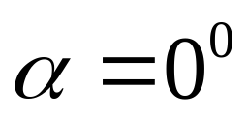
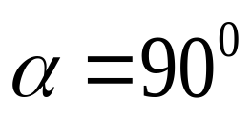
一、直线的倾斜角:
1、定义:
当直线l与x轴相交时，
我们取x轴作为基准，x轴
正向与直线l向上方向之间
所成的角 叫做直线的
倾斜角。
规定:1.当直线与x轴平行或重合时，
2.当直线与x轴垂直时，

Slide 5


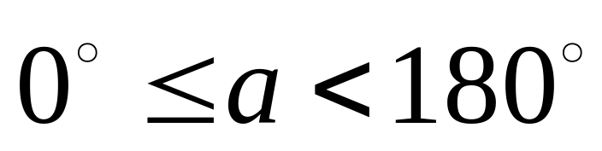
按倾斜角分类，直线可分几类？
y
y
y
y
p
p
p
p
o
o
x
o
x
o
x
x
2、范围:

Slide 6


练习:下列图中标出的直线的倾斜角对不对？如果不对，违背了定义中的哪一条？
y
y
y
y
o
o
o
x
x
x
o
x
（1）
（2）
（3）
（4）

Slide 7
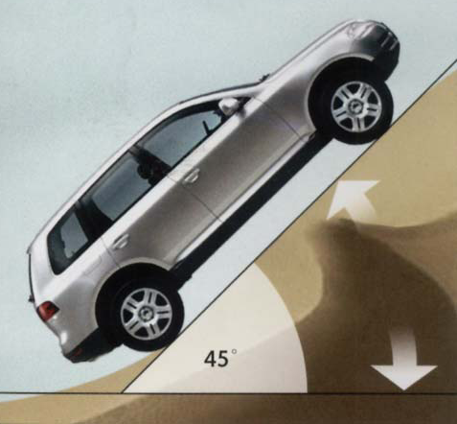

问题
日常生活中，还有没有表示倾斜程度的量？
升
高
量
前进量

Slide 8
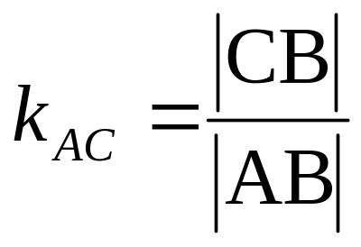
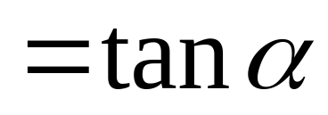

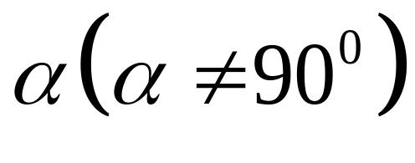
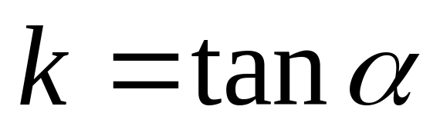
二、直线的斜率:
设直线的倾斜程度为k
C
升高量
A
B
前进量
1、定义:
一条直线的倾斜角 的正切值叫做这条直线的斜率.
用小写字母 k 表示，即：

Slide 9
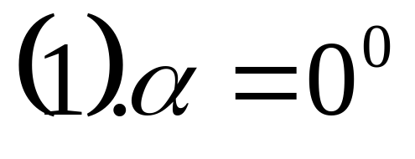
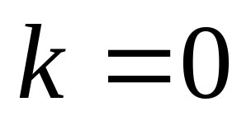
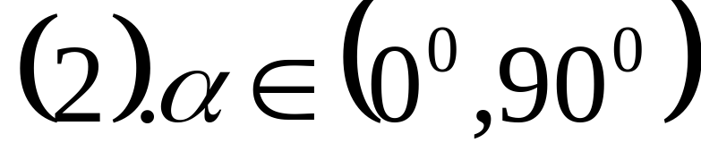

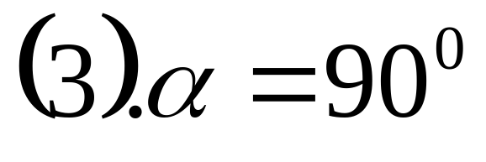
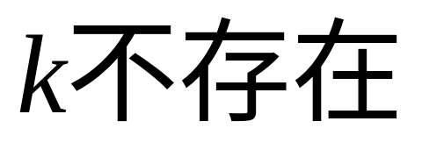
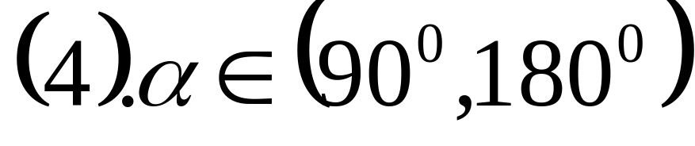

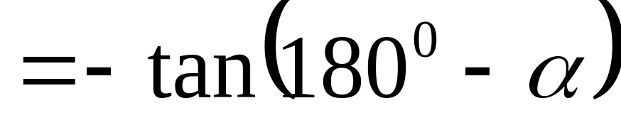
是否每条直线都有斜率?
思考:

Slide 10
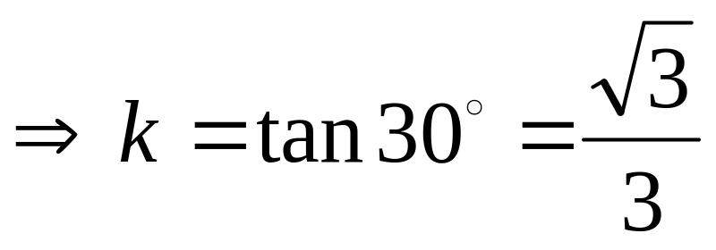
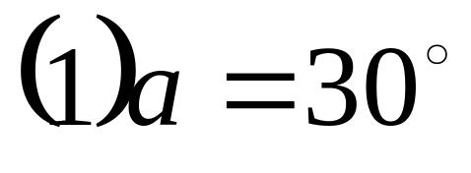
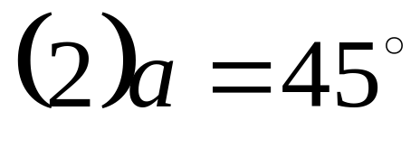
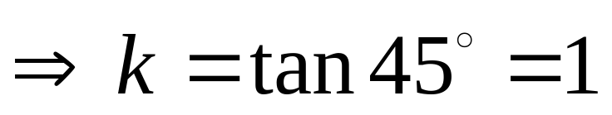
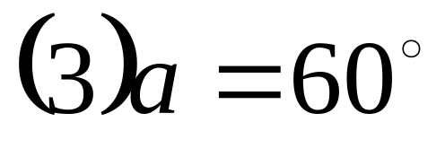
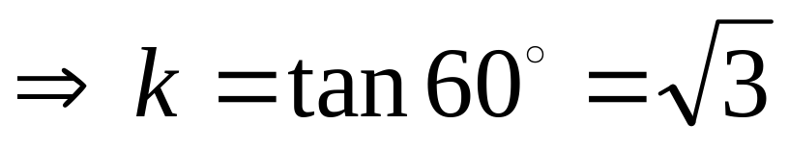
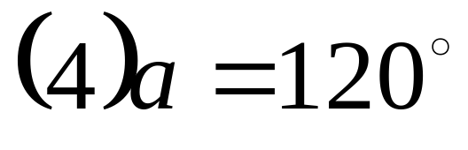
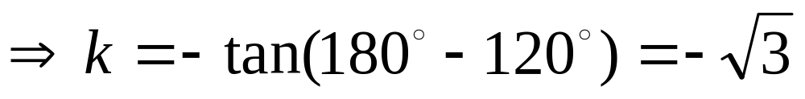
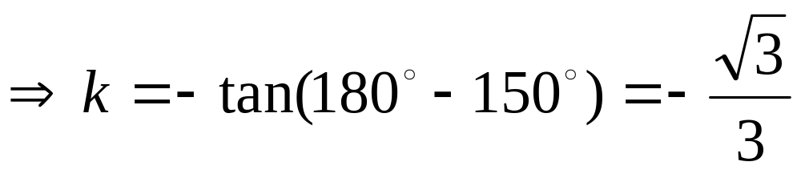
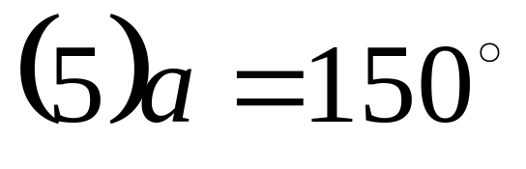
练习:已知直线的倾斜角,求直线的斜率：

Slide 11
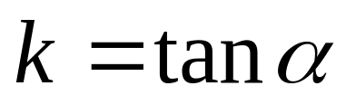


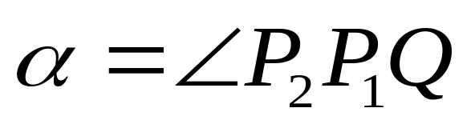


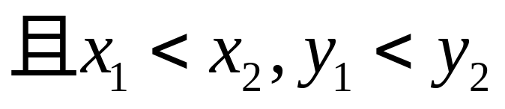

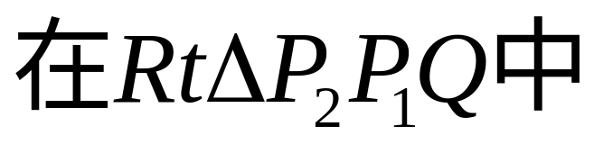




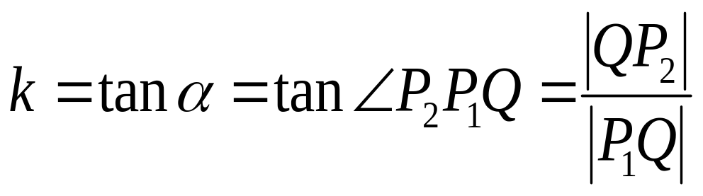
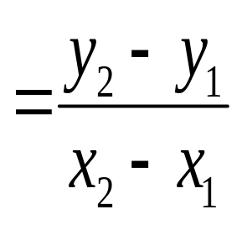
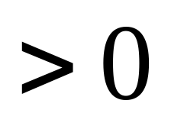
由两点确定的直线的斜率:
探究:
倾斜角是锐角时
能不能构造一个直角三角形去求？
当α为锐角时，

Slide 12
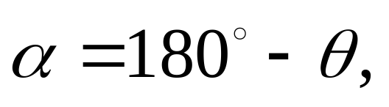
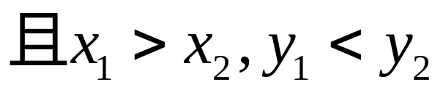
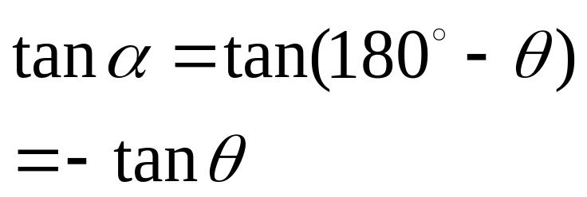

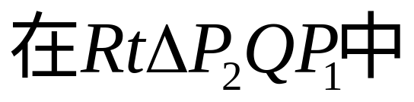

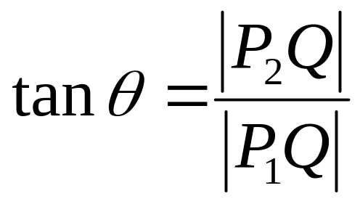
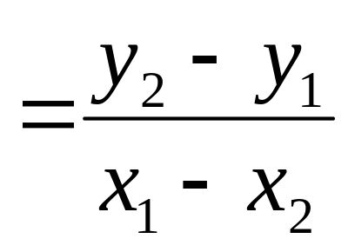


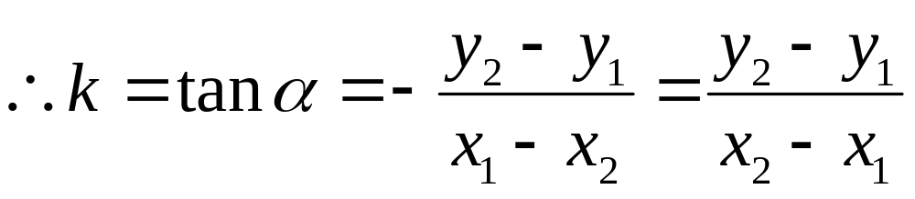
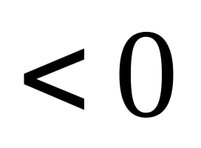
当α为钝角时，
倾斜角是钝角时

Slide 13
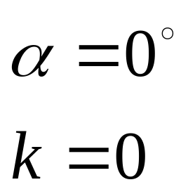
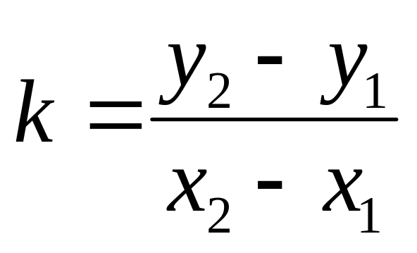
思考:
1.当直线平行于x轴，或与x轴重合时，上述公式还适用吗？为什么？
答：成立，因为分子为0，分母不为0，
k =0

Slide 14
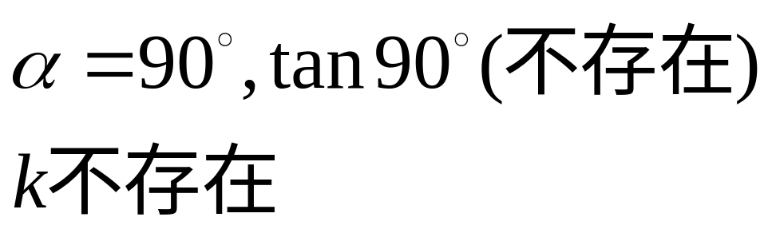

思考:
2.当直线平行于y轴，或与y轴重合时，上述公式还适用吗？为什么？
答：斜率不存在，
因为分母为0。

Slide 15
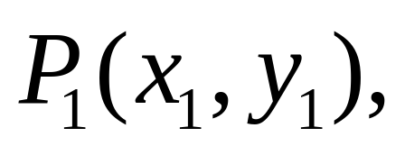
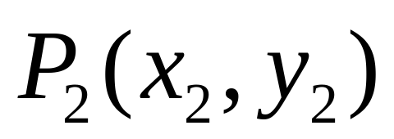
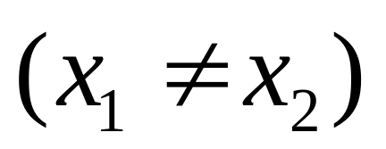
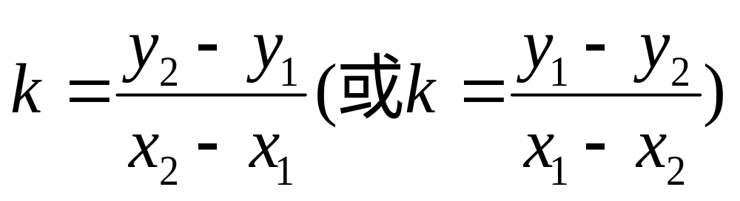
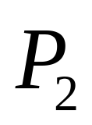
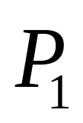
三、直线的斜率公式:
经过两点
的直线的斜率公式：

Slide 16






例1:如图，已知A(4,2)、B(-8,2)、C(0,-2)，
求直线AB、BC、CA的斜率，并判断这些直线的倾斜角是什么角？
y
.
解：
B
.
A
.
.
.
.
.
.
.
o
x
.
C
∴直线AB的倾斜角为零
∴直线BC的倾斜角为钝角
∴直线CA的倾斜角为锐角

Slide 17


【总一总★成竹在胸】
楼梯坡度
平面解析几何
直线的斜率
斜率定义
核心
几何意义
知识•方法•思想
应用

Slide 18


下课

